Slide 1
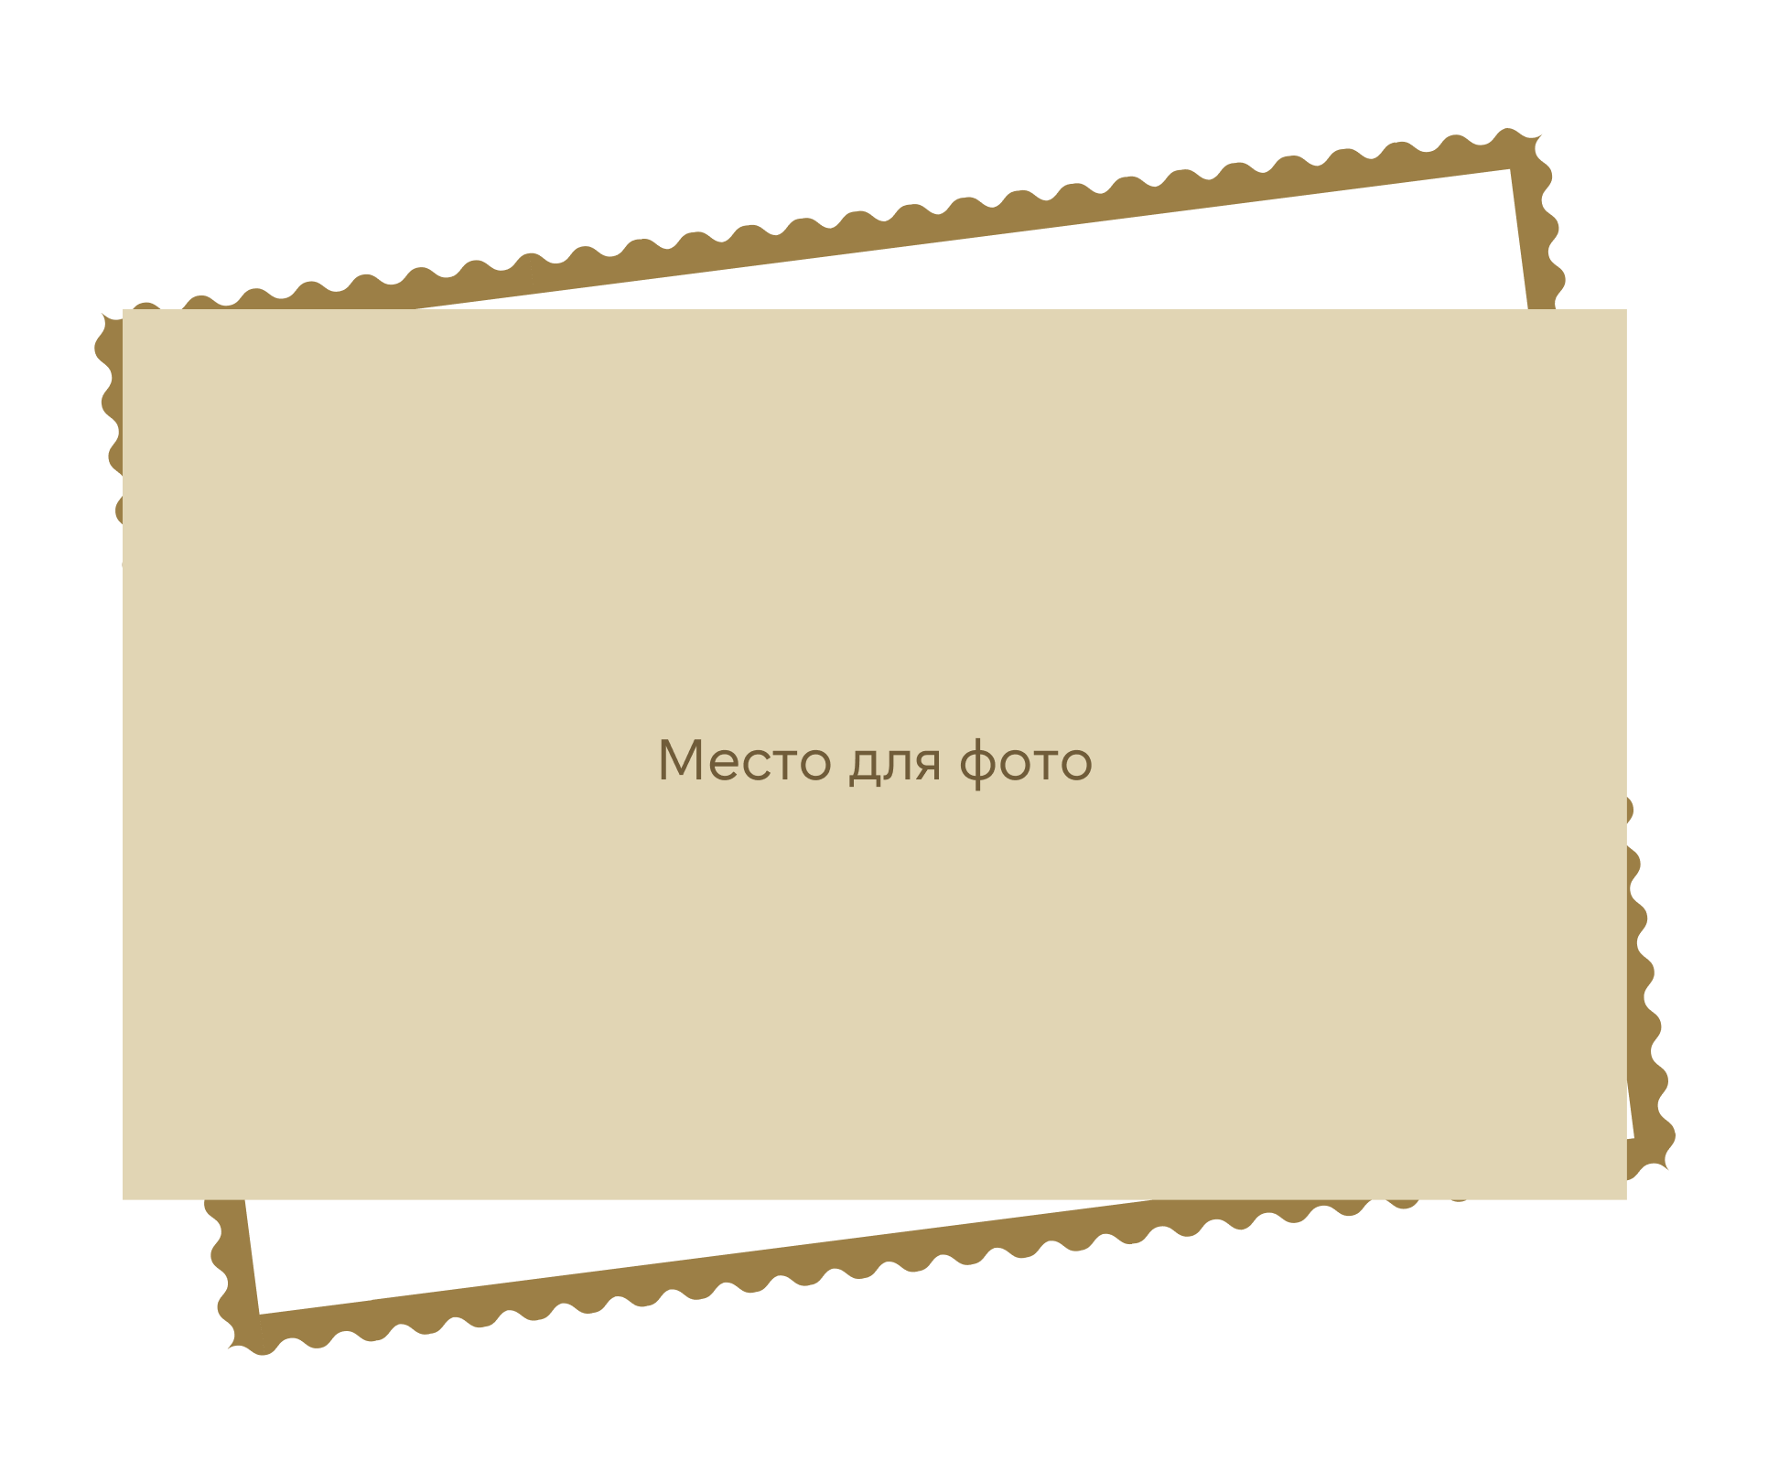
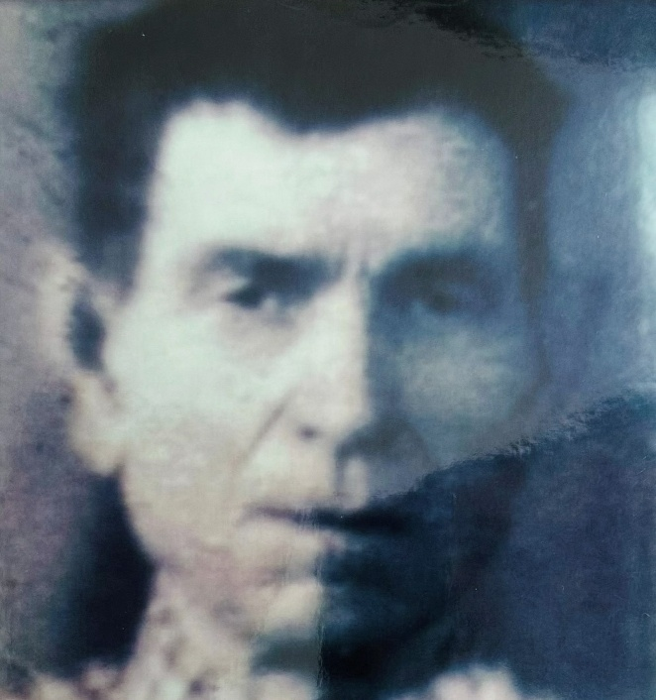
Лагутин
Тимофей Тереньтевич
1903-1980
Участник Курской Битвы 1941-1943

